Slide 1
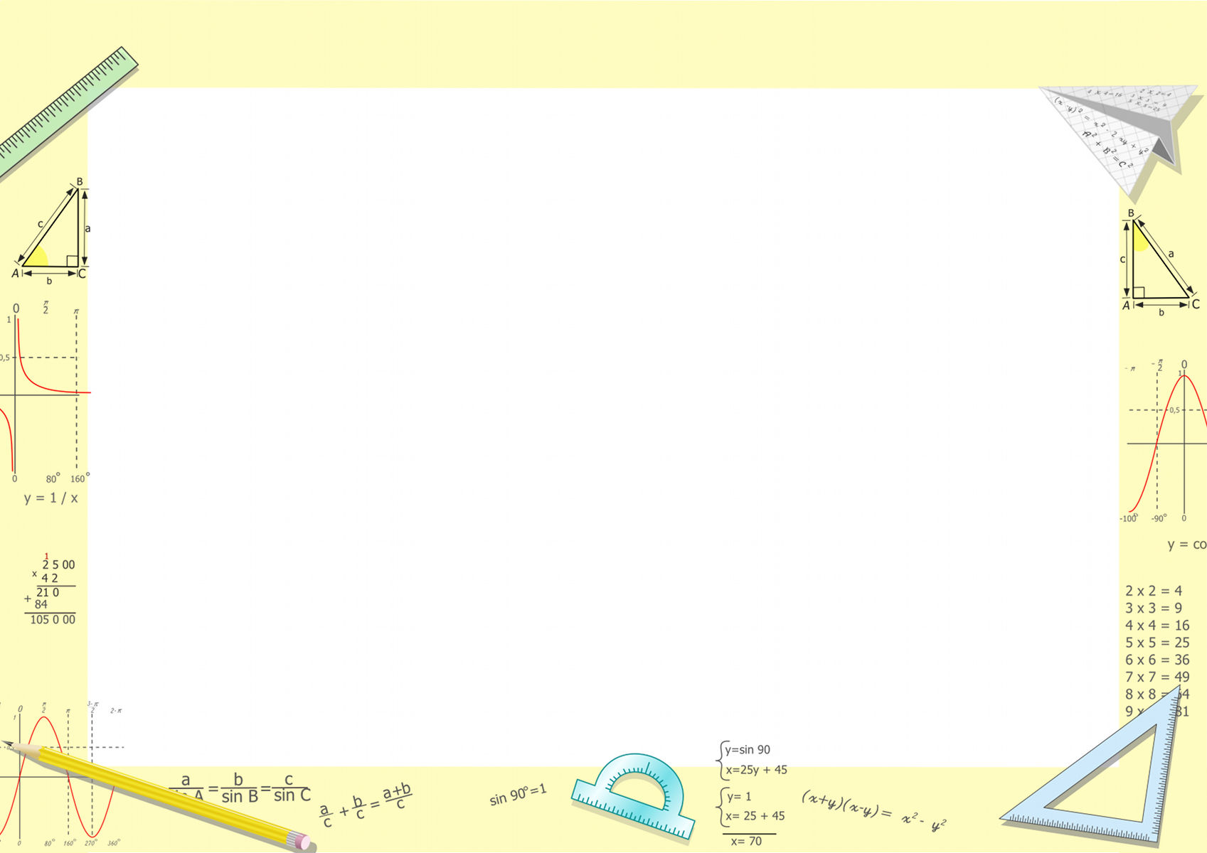

Алгебра, 10 сынып
Сабақтың тақырыбы:
«Дискретті және үзіліссіз кездейсоқ шамалар»

Slide 2
Сабақтың мақсаты:
кейбір дискретті кездейсоқ шамалардың үлестірім заңы кестесін құрып үйренесіз.

Slide 3




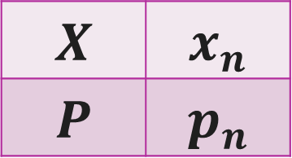

Дискретті кездейсоқ шаманың үлестірім заңының берілу түрлері
графиктік
аналитикалық
кесте
$$P_{k}$$
$$P\left(X=X_{2}\right)=P_{k}$$
$$X$$ | $$x_{n}$$
$$P$$ | $$p_{n}$$
$$x_{1}$$
$$x_{2}$$
$${x_{k} x}_{n}$$

Slide 4
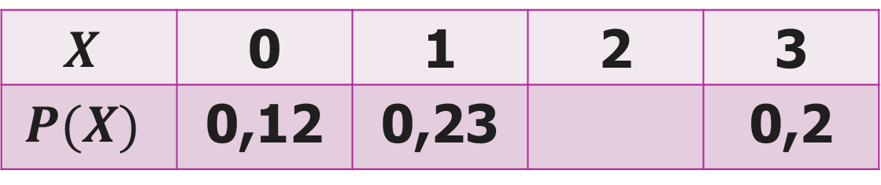
Тапсырма:
Жарысқа қатысқан команданың ең жоғарғы 3 ұпайдан жинайтын ұпайының үлестірім кестесі берілген.
$$X$$ | 0 | 1 | 2 | 3
$$P(X)$$ | 0,12 | 0,23 |  | 0,2
1) Кестедегі белгісіз ықтималдықты табыңыз.
2) Команданың 1-ден көп ұпай жинауының ықтималдығын табыңыз.

Slide 5
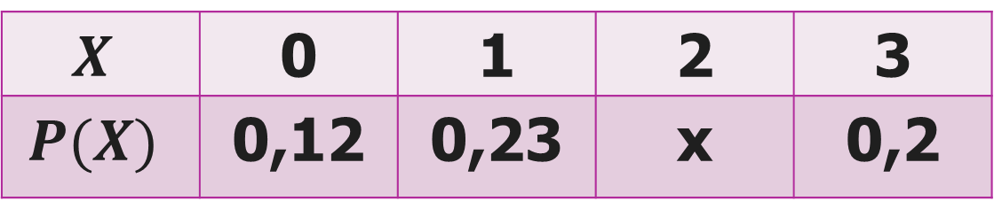
Шешуі:
1) Кестедегі белгісіз ықтималдықты табыңыз.
$$X$$ | 0 | 1 | 2 | 3
$$P(X)$$ | 0,12 | 0,23 | x | 0,2
0,45
$$p_{1}+p_{2}+p_{3}+…+p_{n−1}+p_{n}=1$$
0,12+0,23+x+0,2=1
x+0,55=1
x=1-0,55
x=0,45

Slide 6


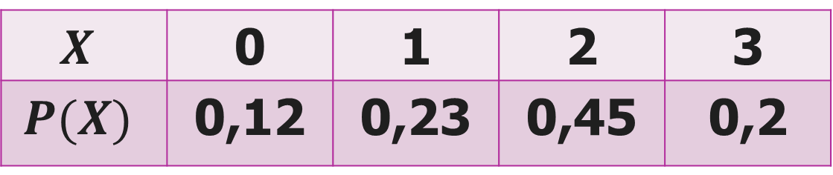

2) Команданың 1-ден көп ұпай жинауының ықтималдығын табыңыз.
$$X$$ | 0 | 1 | 2 | 3
$$P(X)$$ | 0,12 | 0,23 | 0,45 | 0,2
$$P\left(1<p≤3\right)=$$
$$0,45+0,2$$
$$=0,65$$
Жауабы: 0,45; 0,65

Slide 7
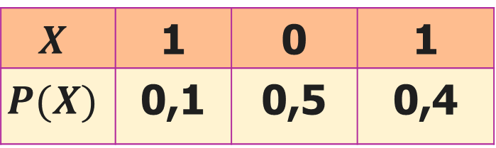
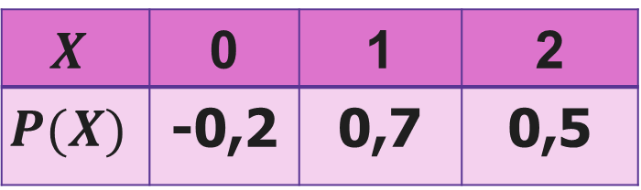
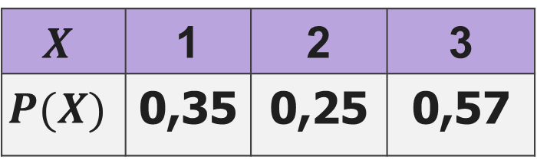
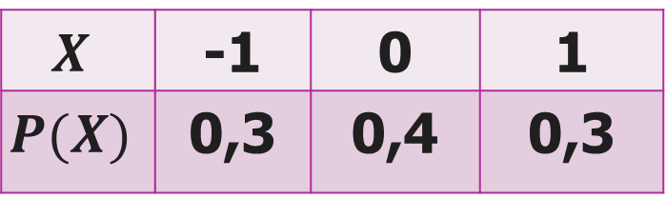
Тапсырма:
Берілген кестедегі дискретті кездейсоқ шаманың үлестірім кестесі болатынын анықтаңыз.
$$X$$ | -1 | 0 | 1
$$P(X)$$ | 0,3 | 0,4 | 0,3
$$X$$ | 0 | 1 | 2
$$P(X)$$ | -0,2 | 0,7 | 0,5
$$X$$ | 1 | 2 | 3
$$P(X)$$ | 0,35 | 0,25 | 0,57
$$X$$ | 1 | 0 | 1
$$P(X)$$ | 0,1 | 0,5 | 0,4

Slide 8


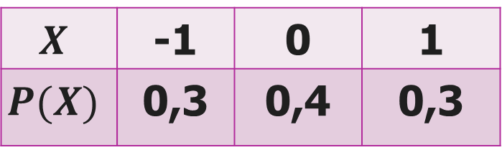
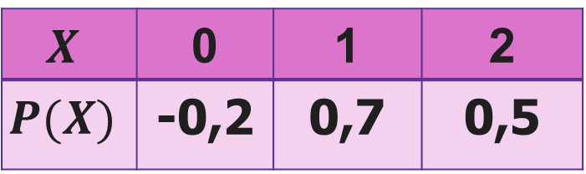
Шешуі:
$$X$$ | -1 | 0 | 1
$$P(X)$$ | 0,3 | 0,4 | 0,3
$$X$$ | 0 | 1 | 2
$$P(X)$$ | -0,2 | 0,7 | 0,5
0,3+0,4+0,3=1
-0,2+0,7+0,5=1

Slide 9
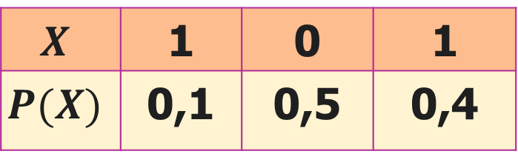
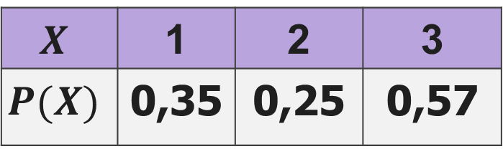
Шешуі:
$$X$$ | 1 | 2 | 3
$$P(X)$$ | 0,35 | 0,25 | 0,57
$$X$$ | 1 | 0 | 1
$$P(X)$$ | 0,1 | 0,5 | 0,4
0,35+0,25+0,57=1,17
0,1+0,5+0,4=1

Slide 10

Тапсырма
Нұр-Сұлтан қаласындағы кейбір бағыттар бойынша автобуста жүретін жолаушылар ағынына зерттеу жүргізілді. Ол үшін әрбір сағат сайын кездейсоқ таңдалып алынған автобус жолаушыларының саны саналды. Х кездейсоқ шаманың үлестірім заңын графиктік тәсілмен көрсетіңіз.
Уақыты | 6 сағ 30 мин | 7 сағ 30 мин | 8 сағ 30 мин | 9 сағ 30 мин | 10 сағ 30 мин | 11 сағ 30 мин
Адамдар саны | 60 | 122 | 200 | 180 | 148 | 90

Slide 11

Шешуі:
Уақыты | 6 сағ 30 мин | 7 сағ 30 мин | 8 сағ 30 мин | 9 сағ 30 мин | 10 сағ 30 мин | 11 сағ 30 мин
Адамдар саны | 60 | 122 | 200 | 180 | 148 | 90
P
0,075
0,15
0,25
0,225
0,19
0,11
Таңдау көлемі:
$$60+122+200+180+148+90=$$
$$800$$

Slide 12
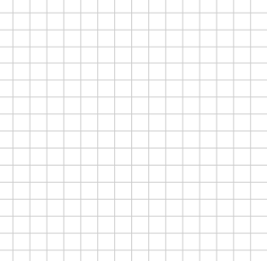


Дискретті кездейсоқ шаманың үлестірім заңының графиктік берілуі
$$P$$
Уақыты | 6 сағ 30 мин | 7 сағ 30 мин | 8 сағ 30 мин | 9 сағ 30 мин | 10 сағ 30 мин | 11 сағ 30 мин
Адамдар саны | 60 | 122 | 200 | 180 | 148 | 90
P
0,25 -
0,225-
0,19 -
0,15 -
0,11 -
0,075 -
0,075
0,15
0,25
0,225
0,19
0,11
$$x$$
0 6 сағ 7 сағ 8 сағ 9 сағ 10сағ 11 сағ
30 мин 30 мин 30 мин 30 мин 30 мин 30 мин

Slide 13

Тапсырма:
Егер допты баскетбол торына бір рет лақтырғанда допты торға салу ықтималдығы 0,7-ге тең болса, онда екі рет лақтырғанда допты торға салудың үлестірім қатарын құрыңыз.

Slide 14
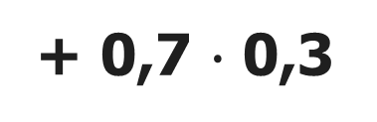
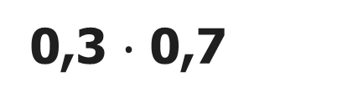
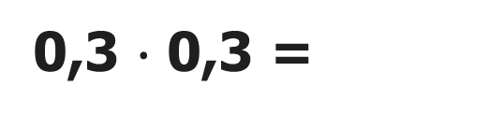
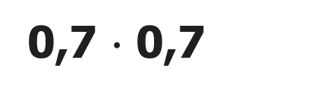
Шешуі:
Сәтті:
Сәтсіз:
Ықтималдығы:
0,7
0,3
Сәтсіз «0»:
0,3 $∙$ 0,3 =
0,09
1 рет сәтті:
0,3 $∙$ 0,7
+ 0,7 $∙$ 0,3
= 0,42
2 рет сәтті:
0,7 $∙$ 0,7
= 0,49

Slide 15
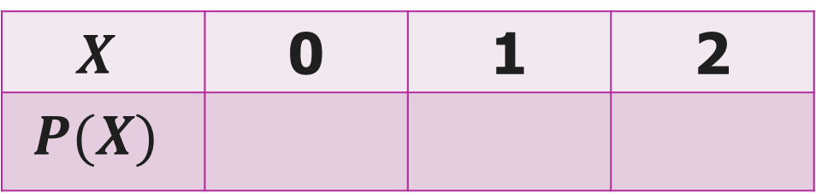
Екі рет лақтырғанда допты торға салудың үлестірім қатары
Сәтсіз «0»:
1 рет сәтті:
2 рет сәтті:
0,09
0,42
0,49
$$X$$ | 0 | 1 | 2
$$P(X)$$
0,09
0,42
0,49

Slide 16


Тапсырма:
Оқушының үш емтиханның біріншісін, екіншісін және үшіншісін сәтті тапсыру ықтималдықтары сәйкесінше – 0,9; 0,6; 0,7. Оқушының емтиханды сәтті тапсыру санының үлестірім заңын анықтаңыз.

Slide 17
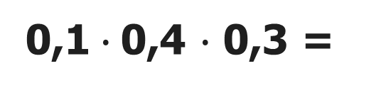
Шешуі:
Сәтті:
Сәтсіз:
1-сабақ:
0,9
0,1
2-сабақ:
0,6
0,4
3-сабақ:
0,7
0,3
Сәтсіз «0»:
0,1$∙$0,4 $∙$ 0,3 =
0,012

Slide 18
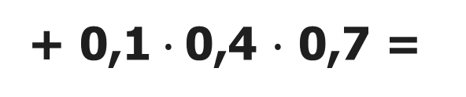
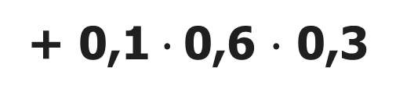
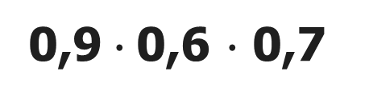
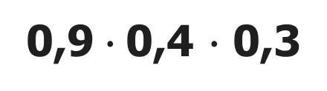
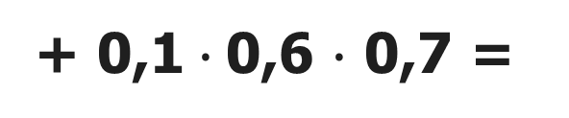
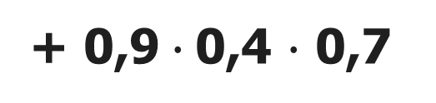
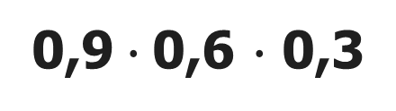
1 рет сәтті:
0,9$∙$0,4 $∙$ 0,3
+ 0,1$∙$0,6 $∙$ 0,3
+ 0,1$∙$0,4 $∙$ 0,7 =
= 0,108+0,018+0,028
= 0,154
2 рет сәтті:
0,9$∙$0,6 $∙$ 0,3
+ 0,9$∙$0,4 $∙$ 0,7
+ 0,1$∙$0,6 $∙$ 0,7 =
= 0,162+0,252+0,042
= 0,456
3 рет сәтті:
0,9$∙$0,6 $∙$ 0,7
= 0,378

Slide 19
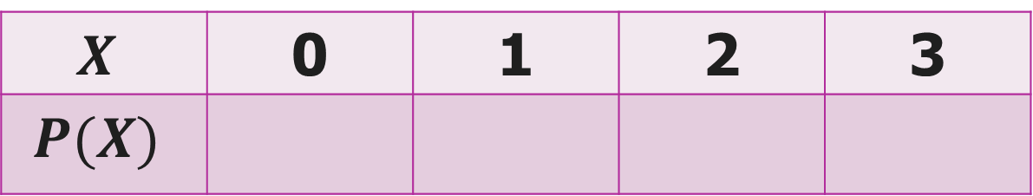
Оқушының емтиханды сәтті тапсыру санының үлестірім заңының кестесі
Сәтсіз «0»:
0,012
2 рет сәтті:
0,456
1 рет сәтті:
0,154
3 рет сәтті:
0,378
$$X$$ | 0 | 1 | 2 | 3
$$P(X)$$
0,012
0,154
0,456
0,378

Slide 20
Назарларыңызға
рахмет!!!

